Slide 1
Моя школа
Робота студентки Ⅰ курсу “Фізико-математичного” факультету Південноукраїнського національного педагогічного університету імені К. Д. Ушинського
Антипенко Вікторії Олександрівни

Slide 2
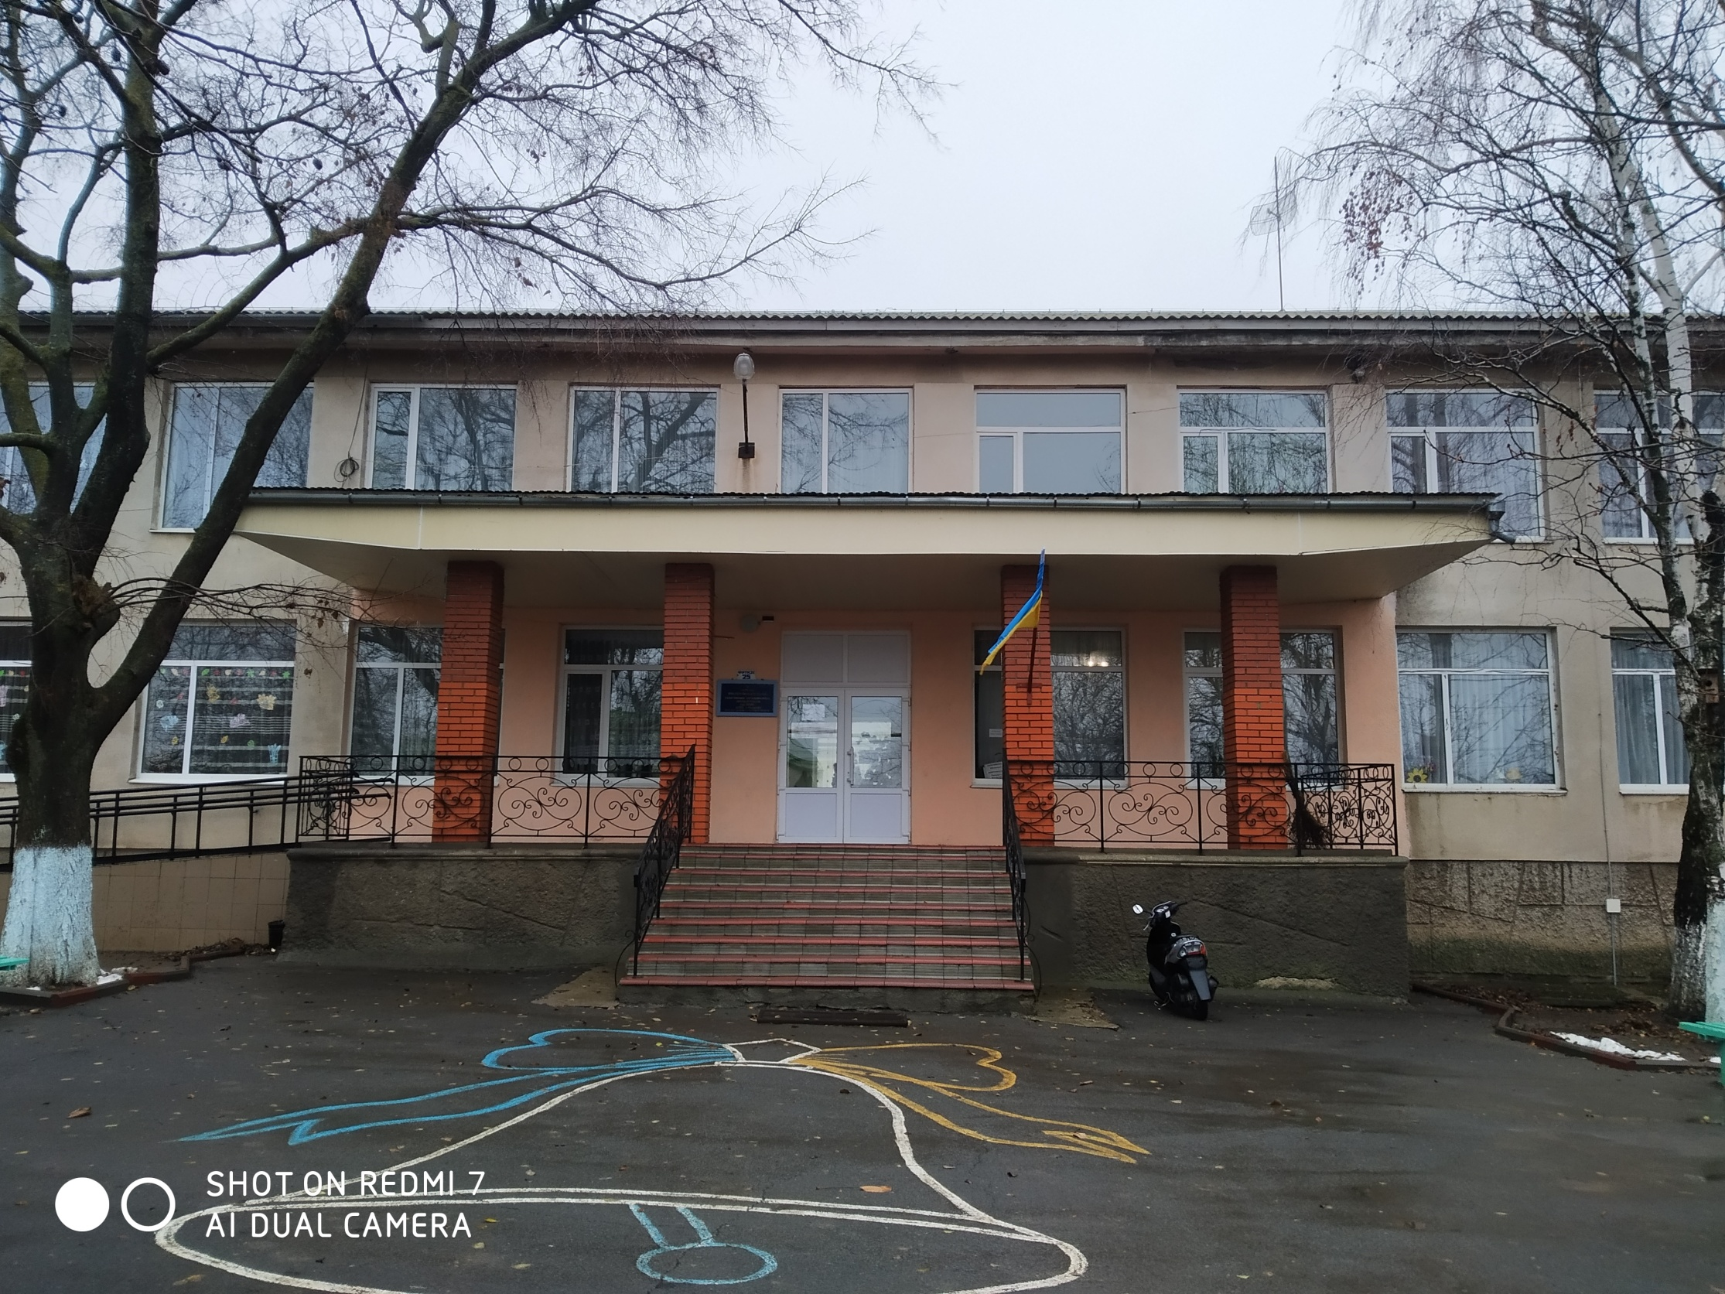

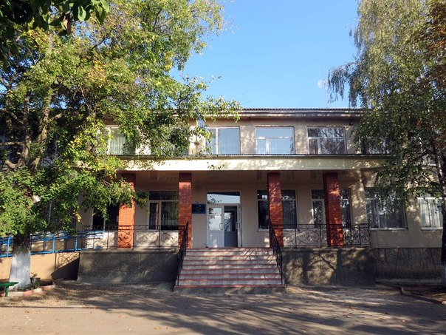
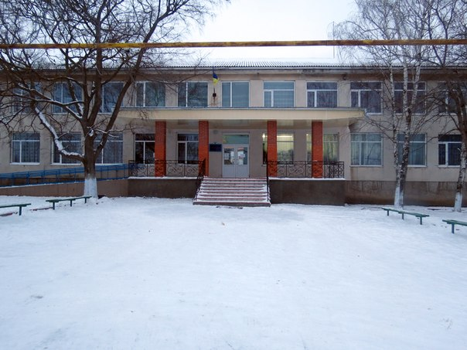
Вас вітає Калаглійська ЗОШ I-III ступенів

Slide 3
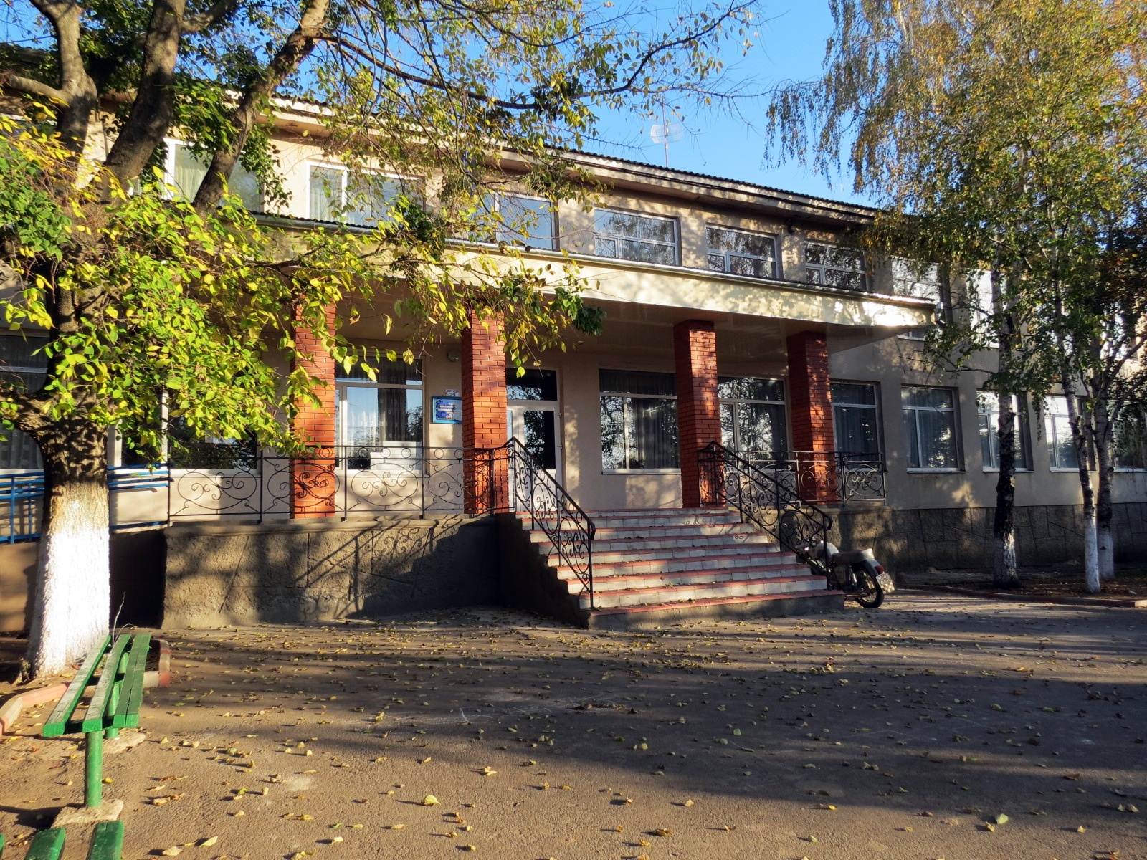
Девіз моєї школи:
«Рід, родина – які слова святі! Вони потрібні кожному в житті!»

Slide 4
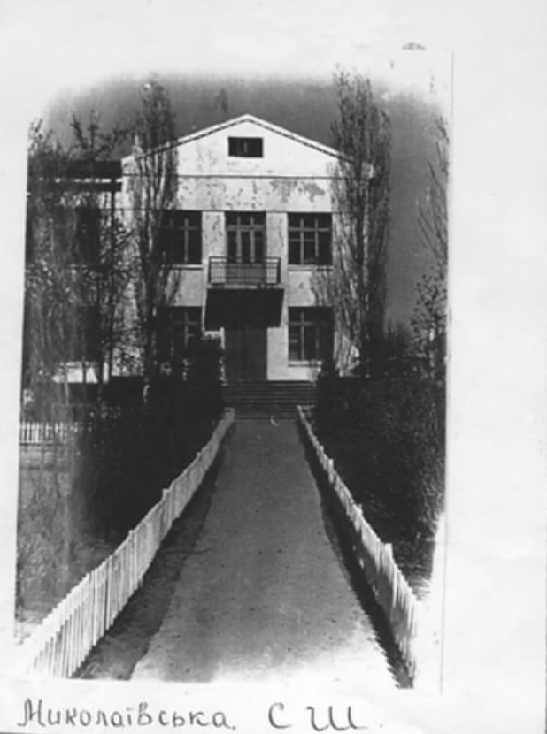
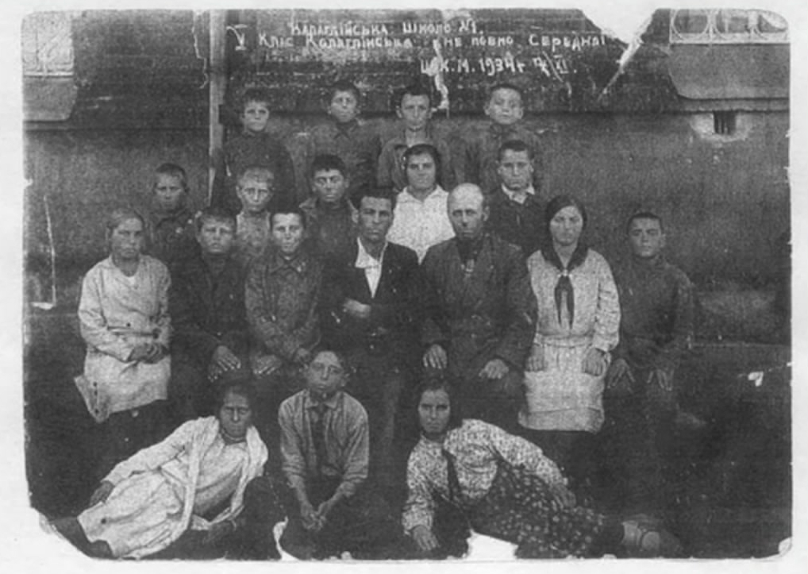
Історічна довідка
У 1896 році при Калаглійському
Свято-Миколаївському храмі була
відкрита школа 1-4 класів.
Через дорогу в окремому
приміщенні навчались 5-7 класи.
Спочатку школа була початкова, кожного класу було по два. Після війни було відкрито філію в центрі села. На цьому місці зараз функціонує амбулаторія.
Ініціатором був вчитель
Дучев І.П.,
який згодом став її директором. І ось у 1935 році колгоспом "Іскра" була побудована двоповерхова школа по вулиці Суворова

Slide 5
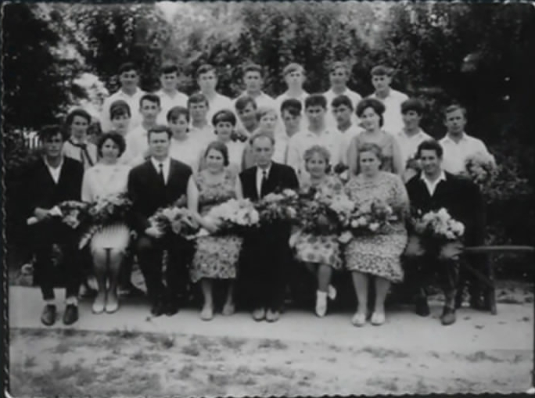
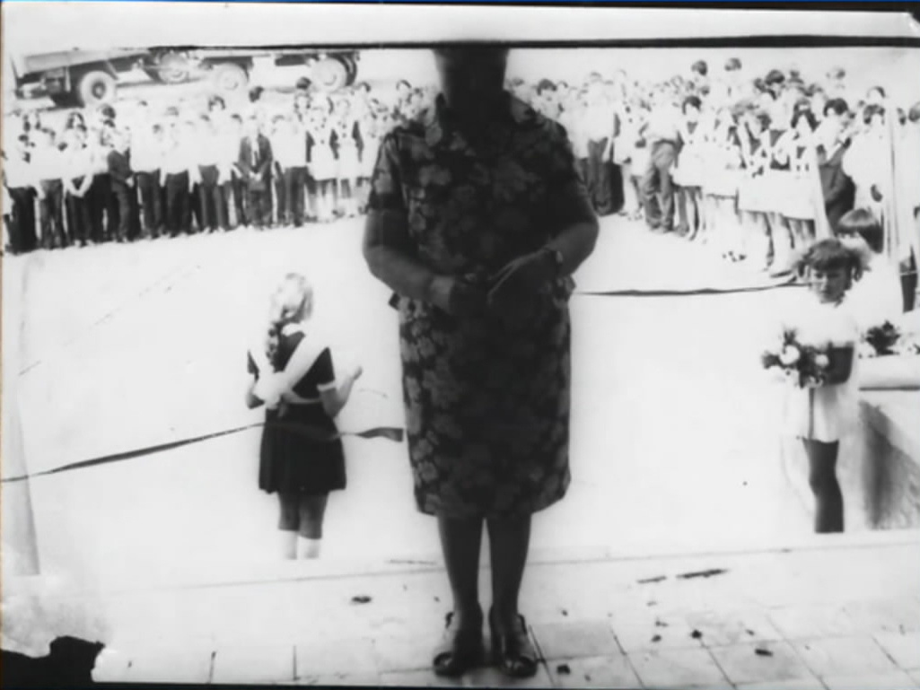
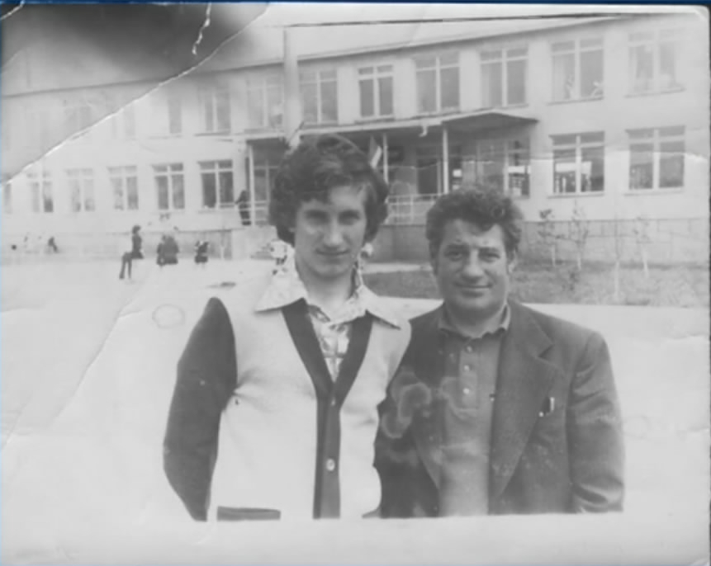
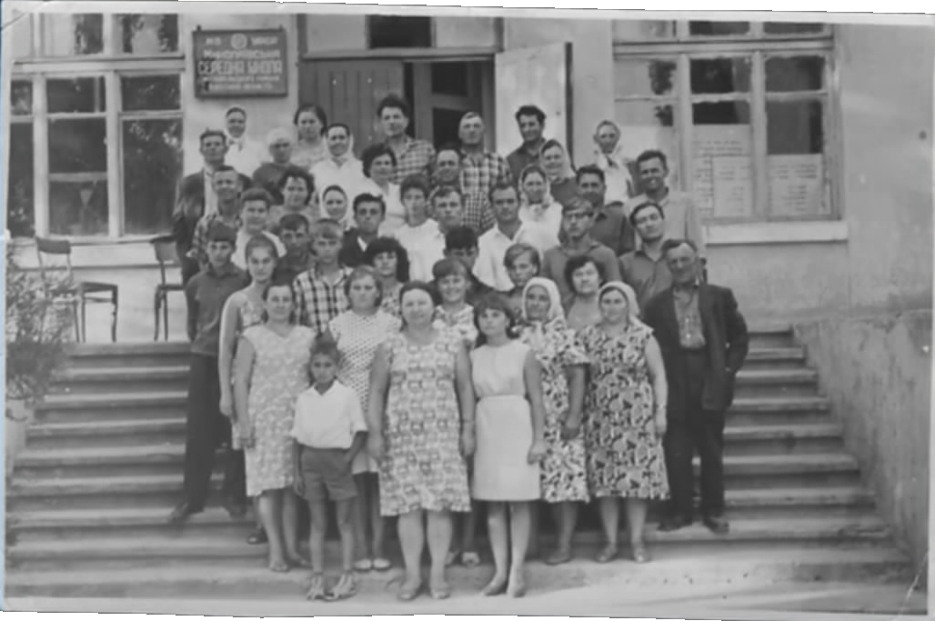
І лише з 1953 року вона стала функціонувати як середня. В цей час до старших класів приходили діти з сусідніх сіл (нинішні Миколаївка та Надлиманське), які бажали здобути повну середню освіту.
Відкриття нової школи відбулося 15 жовтня 1975 року
Стрічку перерізала вчителька французької мови Мальцева Анфіса Семенівна
Після зміни назви села на Миколаївка-І школа вже називалася Миколаївською середньою до 2001 року, в якому селу повернули історичну назву Калаглія.
Новітня історія нашої школи розпочалась з будівництва двоповерхового приміщення по в. Фрунзе 25

Slide 6
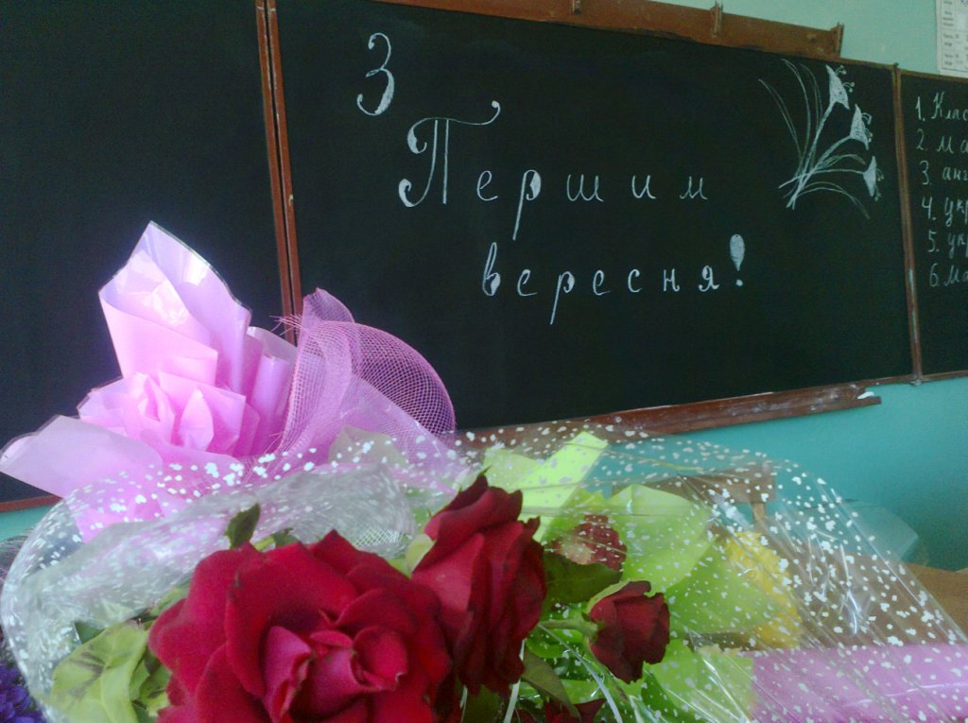
Традиційним в житті школи стало проведення шкільних свят

Slide 7
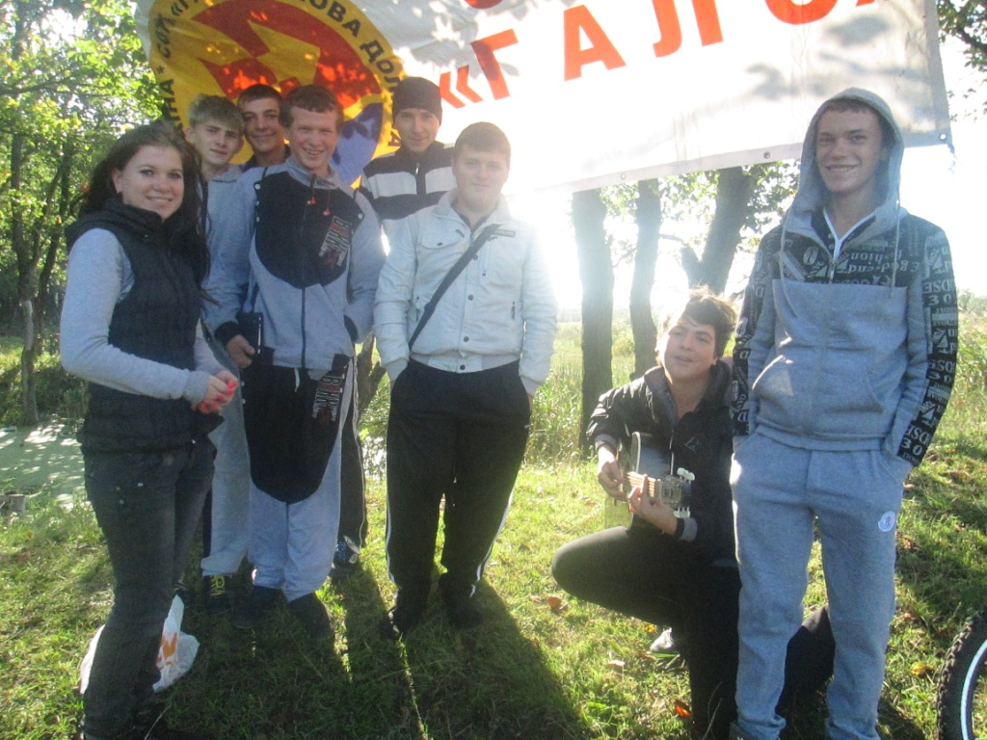
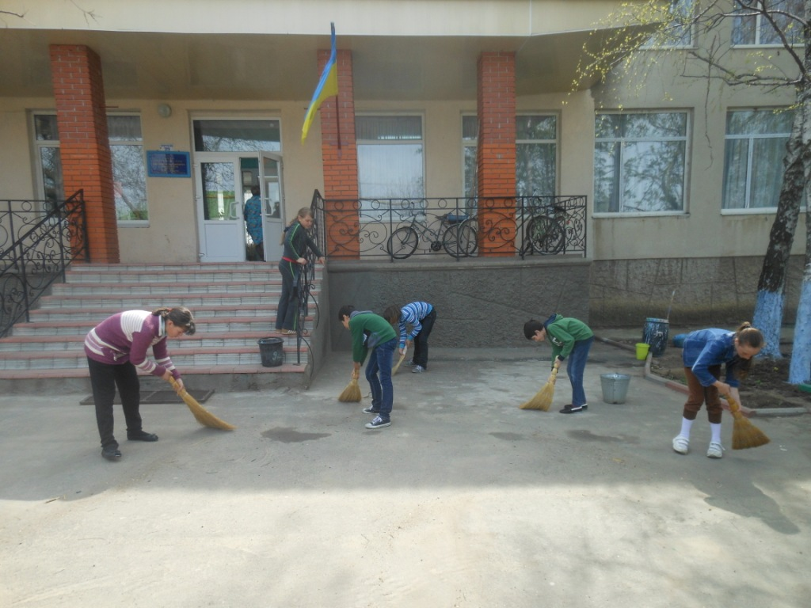
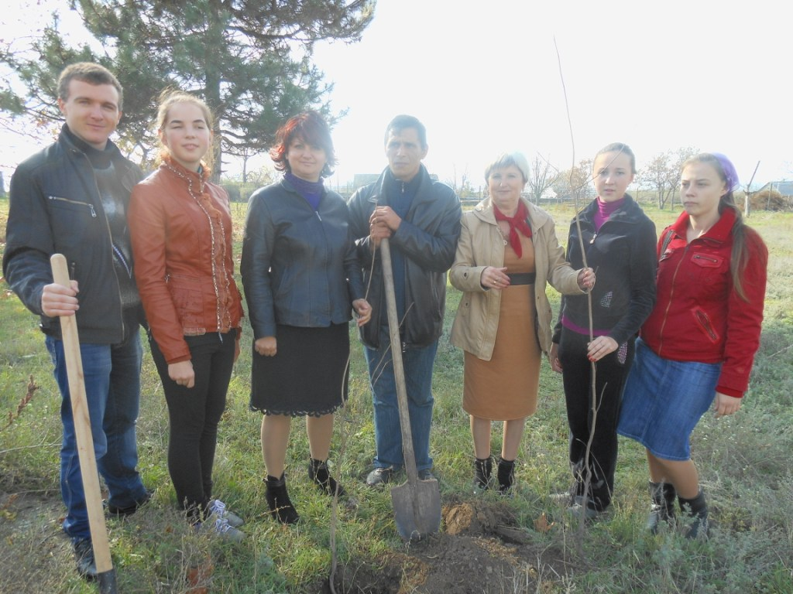
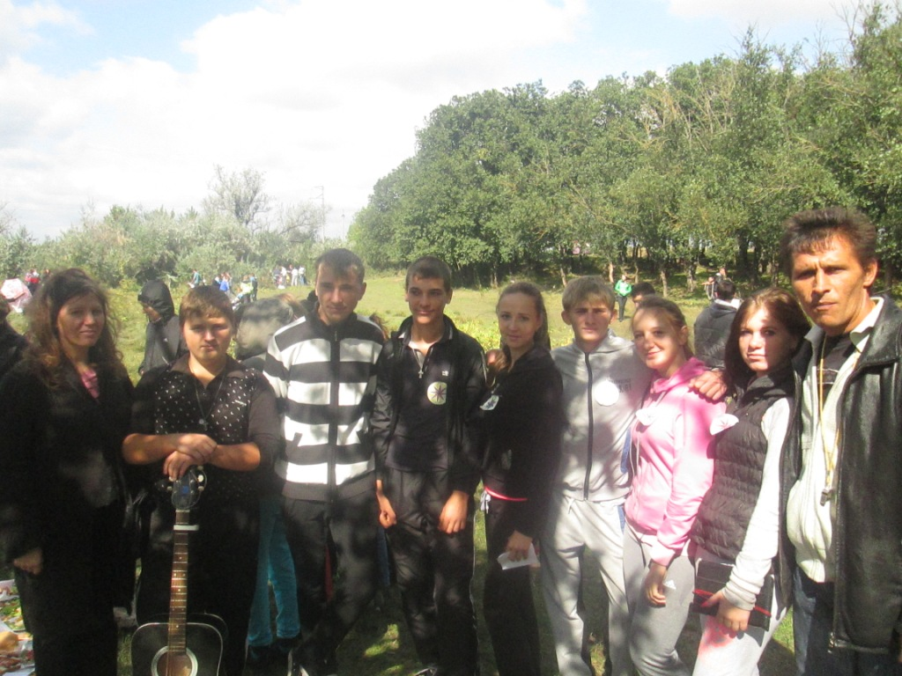
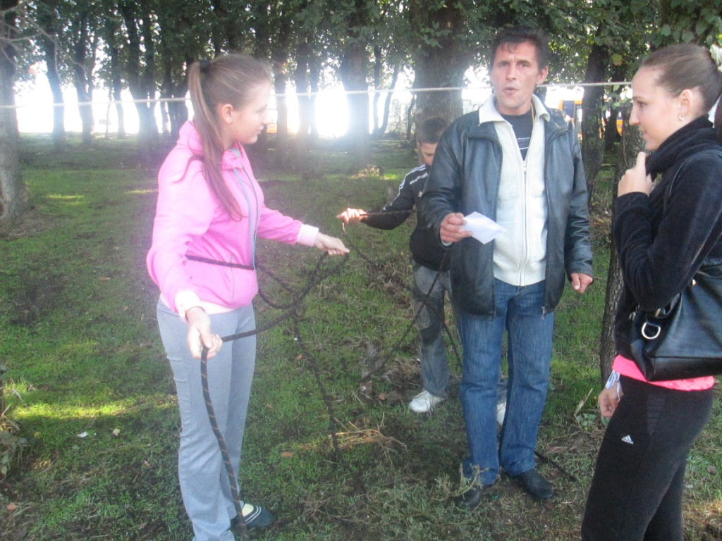
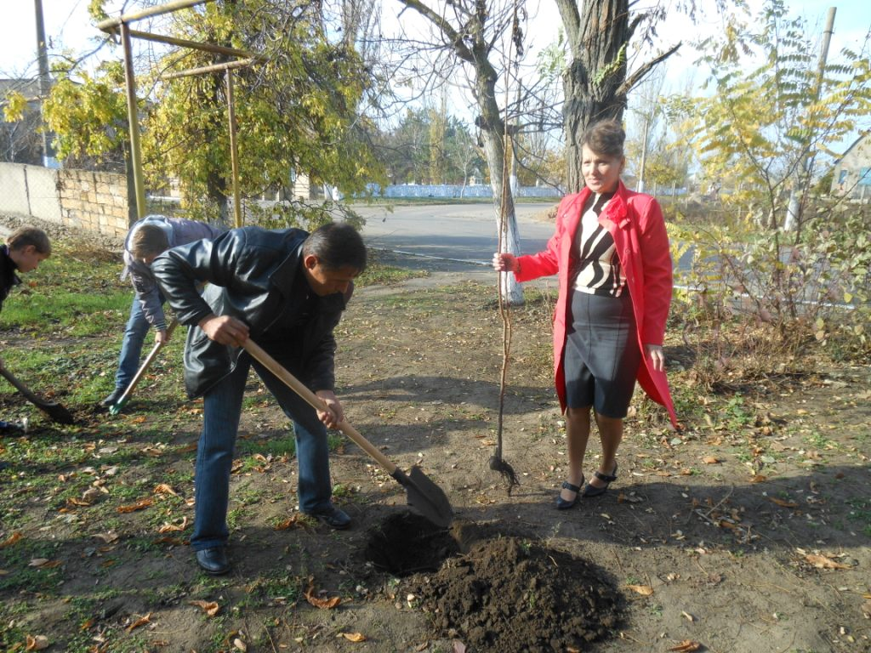
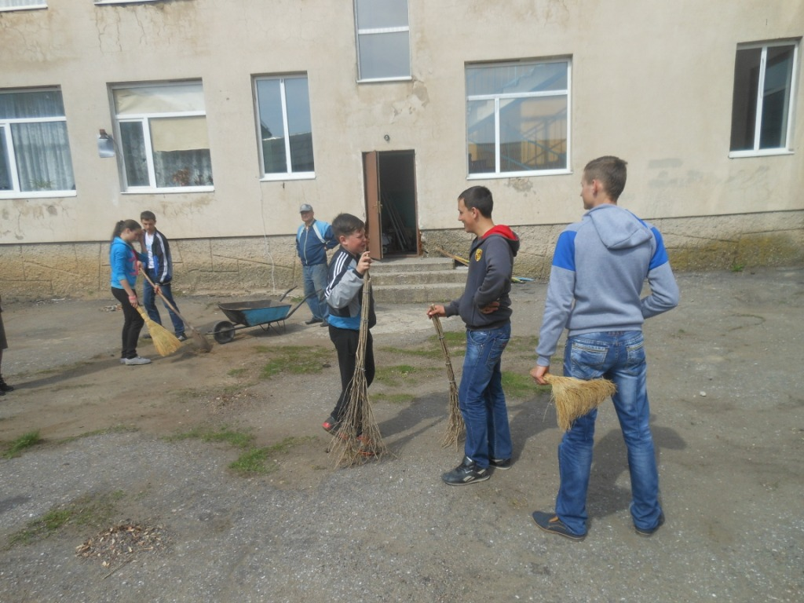
День Туризму
Так у нас проходять суботники

Slide 8
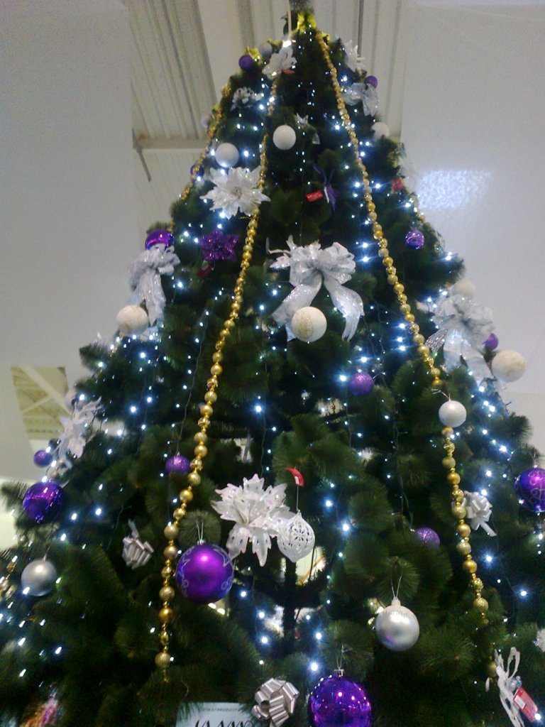
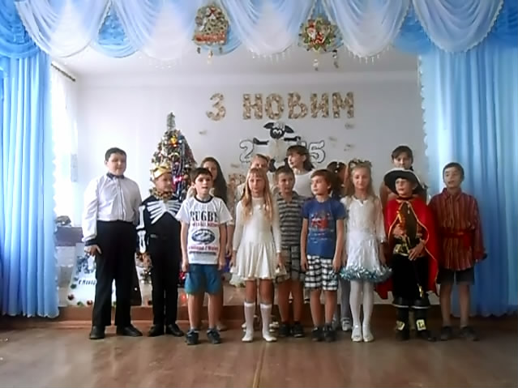
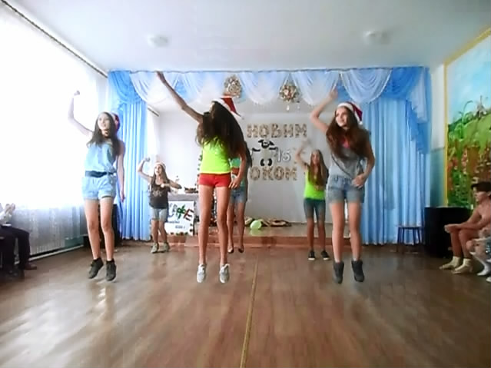
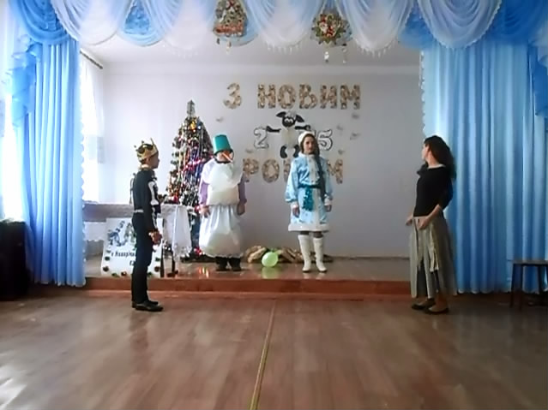
Новорічні свята

Slide 9

Моє видео

Slide 10
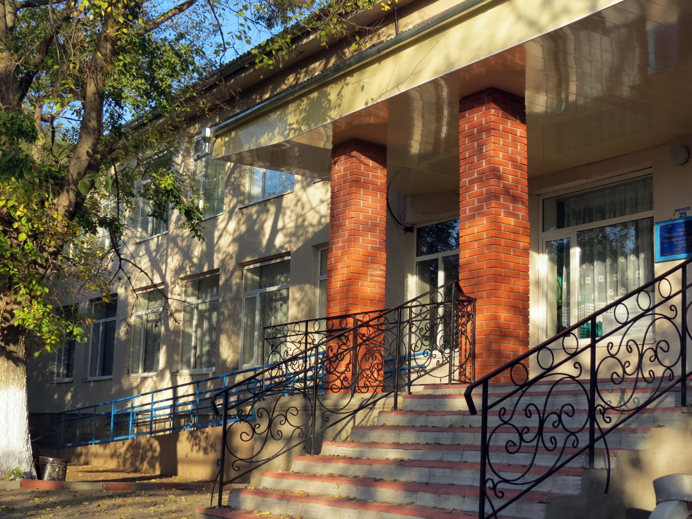
До зустрічі...

